Slide 1
心有山海共奔赴 踵事增华载星河
——2023年春学期综合学科教研组总结
2023.6.29

Slide 2
壹 制定共同育人目标，润学科团队文化
目
录
贰 构建学习型教师组织，促教师抱团发展
漠漠水田飞白鹭
阴阴夏木啭黄鹂
CONTENTS
叁 培养学生综合化能力，促学生素养发展
肆 努力方向

Slide 3
壹
壹
漠漠水田飞白鹭
阴阴夏木啭黄鹂
制定共同育人目标，润学科团队文化

Slide 4
1.
制定共同育人目标，润学科团队文化
“求真”、“寻美”、“创造”
理性、专业
不服输、有潜能
信息
体育
科学
美术
音乐
理性、沉静
谦和、包容
互为支撑、各放光彩
团队意识
合作意识

Slide 5
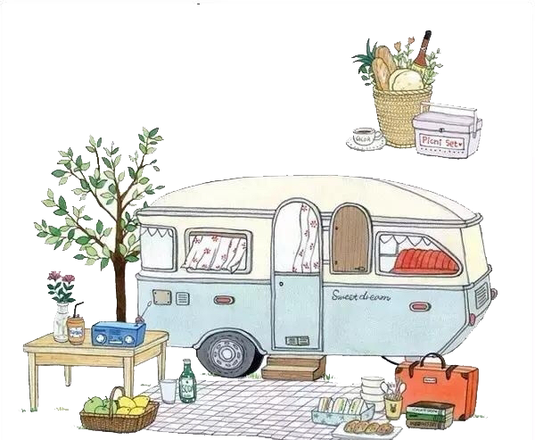
学期工作达成情况表：
PART
ONE
3个目标 | 4重点落实 | 完成度
以新课程标准为指导，加强课程建设，进一步打造优质弘雅课堂，扎实推进特色课程建设。 | 音体美信基本功 | 以求真之态努力达成
以教师发展为目标，以教科研为抓手，优化教研活动方式与内容，激活教师发展内驱力。 | 春季运动会 | 以变革之态尝试达成
以培养学生学科素养为目标，扎实社团建设和实施，借助竞赛、活动等平台，促进学生发展。 | 艺术节、科技节 | 以巧心之态创新达成
 | 社团日常训练、 各类竞赛 | 以寻美之态刻苦达成

Slide 6
贰
贰
漠漠水田飞白鹭
阴阴夏木啭黄鹂
构建学习型教师组织，促教师抱团发展

Slide 7
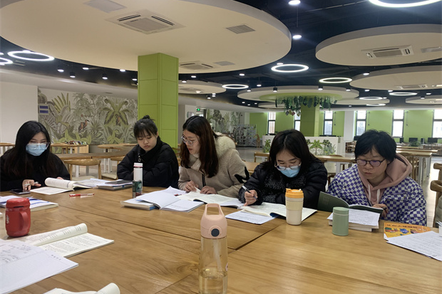
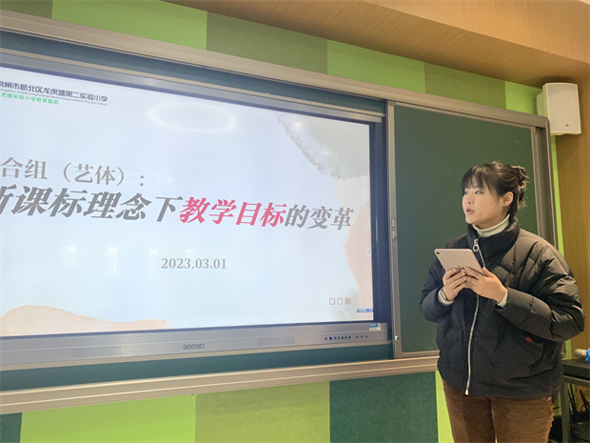
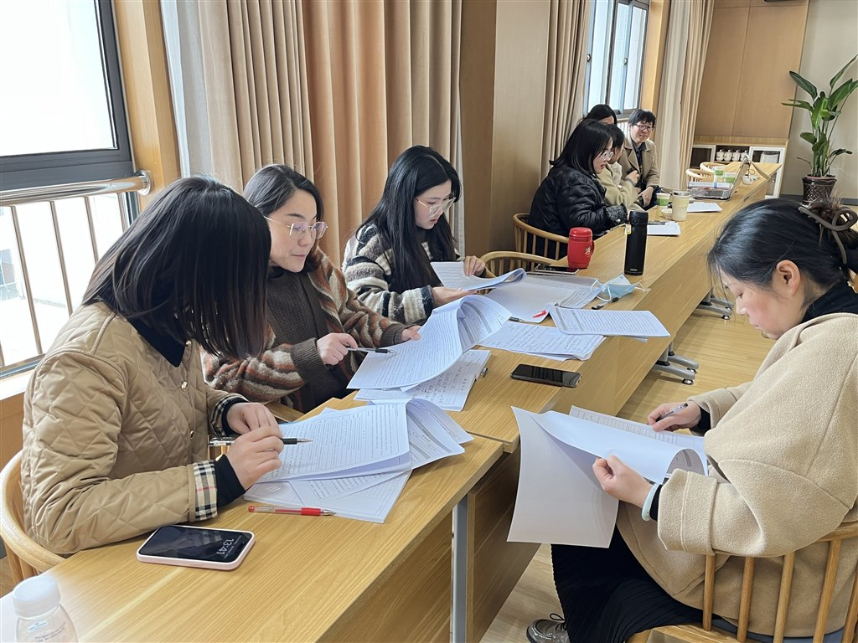
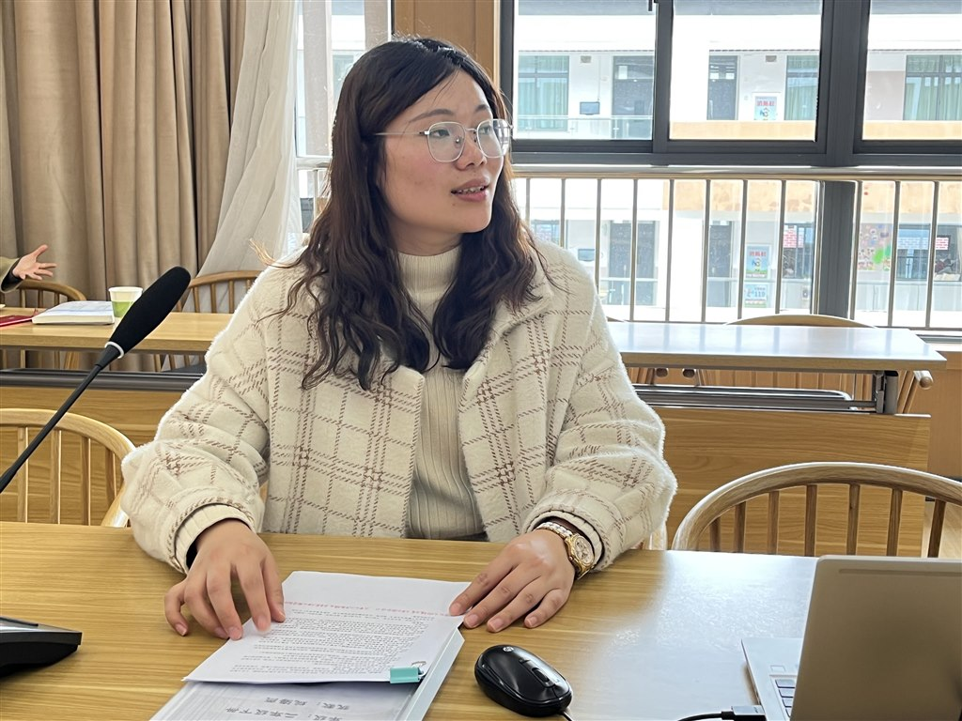
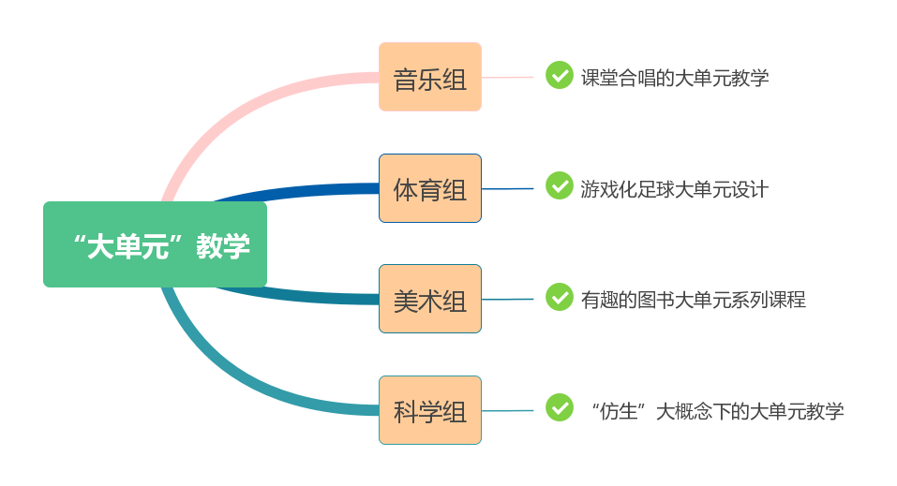
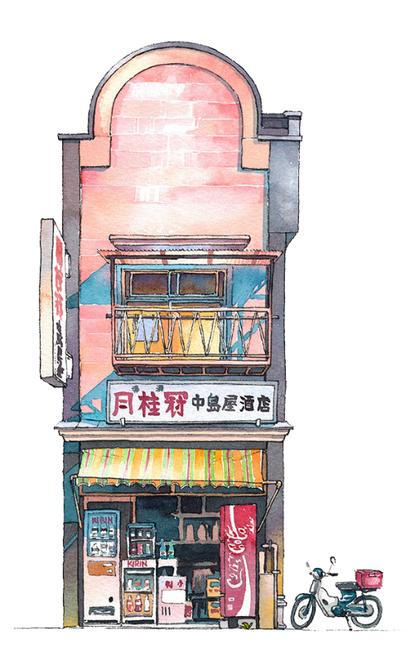
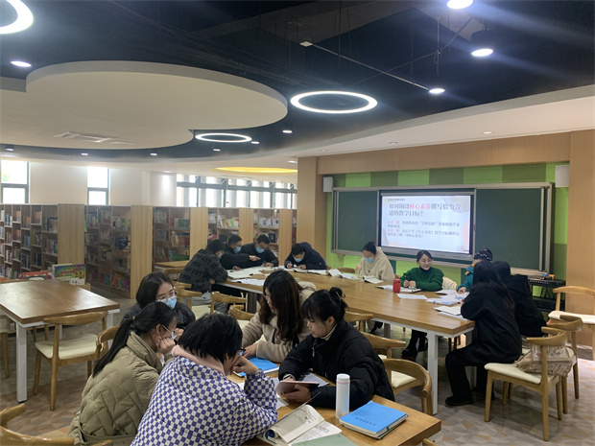
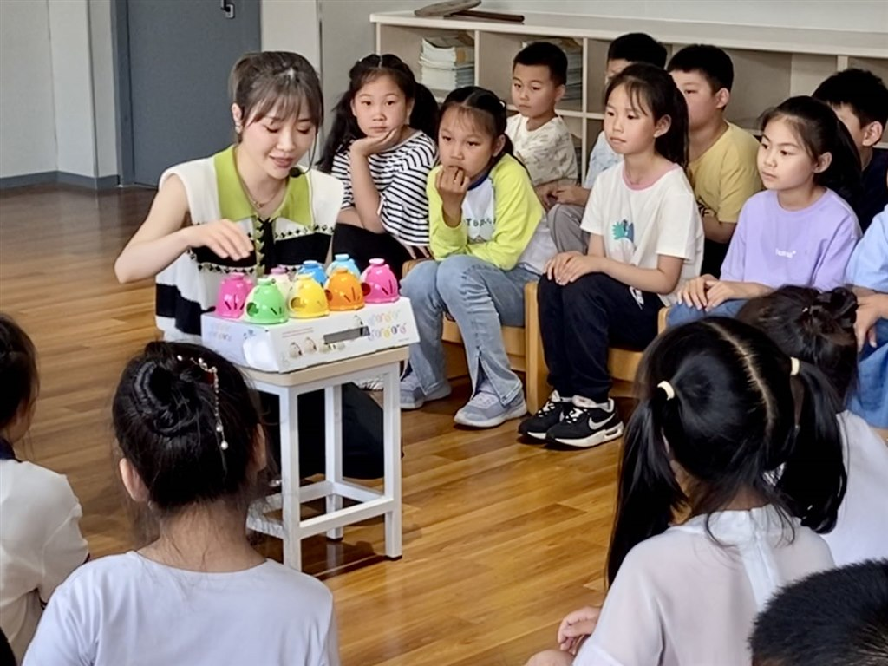
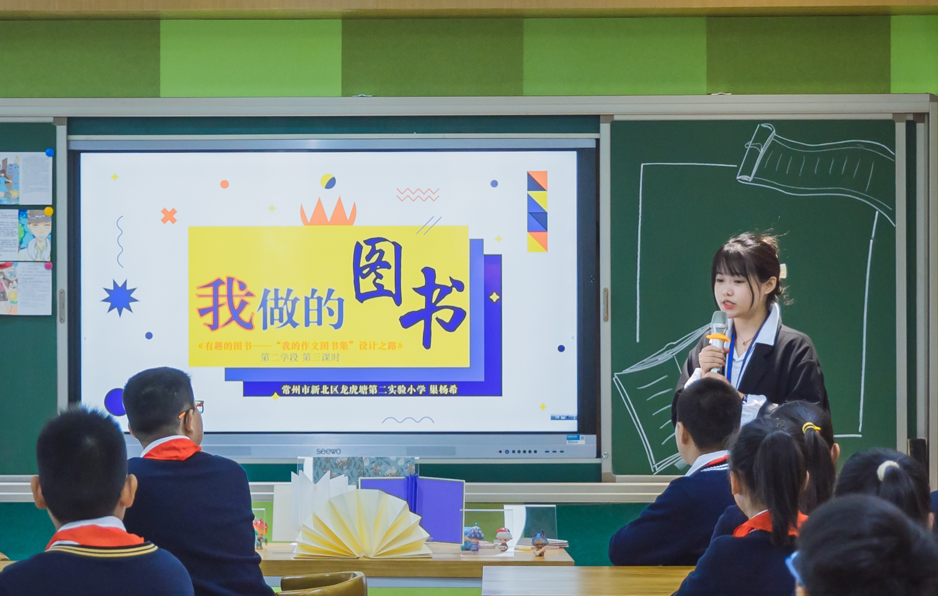
1.
以新课标大背景为抓手，深化理论内化及实践初探
“大单元”教学
教研组：
学科组：
学科专业——进行主题式学习
新课标理念下教学目标的变革

Slide 8
附表1：课堂研究一览表
序号 | 姓名 | 学科 | 公开课课题 | 级别 | 时间
1 | 巢杨希 | 美术 | 《我做的图书》 | 区级 | 202304
2 | 武亚敏 | 科学 | 《制作我的小乐器》 | 区级 | 202304
3 | 张玲 | 信息 | 《初识物联网》 | 区级 | 202305
4 | 张玲 | 信息 | 《初识物联网》 | 校级 | 202303
5 | 杨明武 | 信息 | 《初识物联网》 | 校级 | 202304
6 | 吴琦 | 音乐 | 《钟》 | 校级 | 202306
7 | 吴琦 | 音乐 | 《包子饺子锤》 | 校级 | 202305
8 | 张又文 | 音乐 | 《梨园英秀》 | 校级 | 2023.4
9 | 张又文 | 音乐 | 《田园》 | 校级 | 2023..4
10 | 王雨晴 | 音乐 | 《花儿朵朵》 | 校级 | 2023.02
11 | 王雨晴 | 音乐 | 《杜鹃》 | 校级 | 2023.04
12 | 王雨晴 | 音乐 | 《花儿朵朵》 | 校级 | 2023.05
13 | 陈珂 | 美术 | 《你会设计邮票吗》 | 校级 | 2023.05
14 | 陈珂 | 美术 | 《点线面》 | 校级 | 2023.03
15 | 杨洁 | 美术 | 《鸟的纹样》 | 校级 | 2023.05
16 | 刘紫娟 | 美术 | 《风》 | 校级 | 2023.3.8
17 | 徐铭雪 | 科学 | 《善用自然资源》 | 校级 | 2023.04
18 | 徐铭雪 | 科学 | 《多样的生物》 | 校级 | 2023.05
19 | 赵珍珍 | 科学 | 《撬重物的窍门》 | 校级 | 2023.3
20 | 姚海燕 | 美术 | 《花儿朵朵》 | 校级 | 202303
21 | 姚海燕 | 美术 | 《送你一枚书签》 | 校级 | 202304
22 | 武亚敏 | 科学 | 《天气和气候》 | 校级 | 202305
23 | 刘赟磊 | 体育 | 《投掷与游戏》 | 校级 | 202305
24 | 刘赟磊 | 体育 | 《篮球：传接球与投篮》 | 校级 | 202303
25 | 徐霞 | 体育 | 《投掷与游戏》 | 校级 | 202304
26 | 朱文彬 | 体育 | 《跑：穿越火线》 | 校级 | 202303
27 | 朱文彬 | 体育 | 《投掷：小小投弹手》 | 校级 | 202304
28 | 朱文彬 | 体育 | 《篮球：投篮与游戏》 | 校级 | 202304
29 | 朱慧慧 | 体育 | 《投弹小能手》 | 校级 | 202303
30 | 查松山 | 体育 | 《跳绳与游戏》 | 校级 | 202302
31 | 查松山 | 体育 | 《足球脚内侧踢球》 | 校级 | 202303
32 | 查松山 | 体育 | 《单手投掷沙包与游戏》 | 校级 | 202303

Slide 9
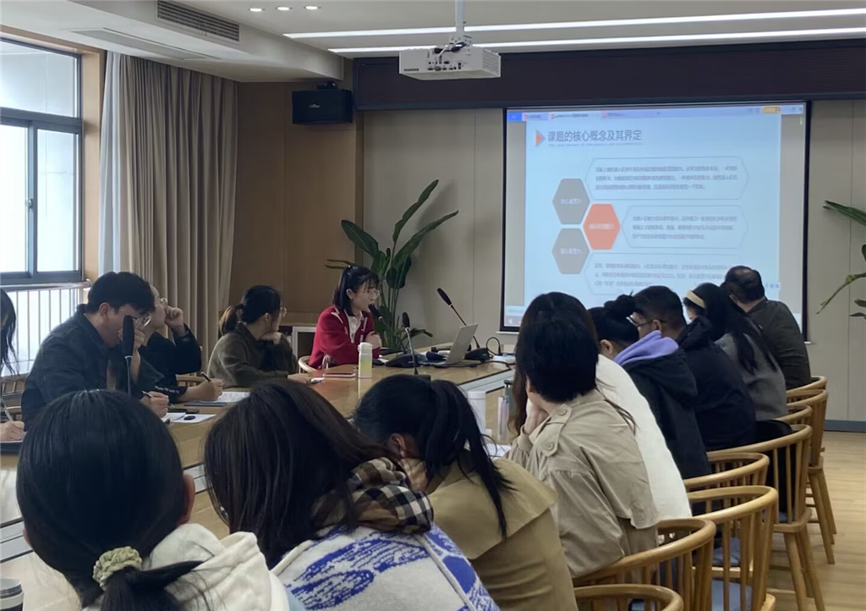
2.
以课题为抓手，强化研究意识及研究成果
⑴课型范式：“五环五推进”课型框架
⑵课堂教学的评价体系
市级课题《导向小学音乐核心素养的课堂合唱教学实践研究》
校级课题
区级课题《小学游戏化足球项目的开发与实践研究》
课题研究 新课标理念相结合
《足球与游戏单元》：“足球嘉年华”，
我与足球玩游戏
我与足球交朋友
我与足球来对话
我与足球来比赛

Slide 10
附表2、3：论文发表、获奖一览表
序号 | 姓名 | 学科 | 论文、案例名称 | 发表期刊名称 | 时间
1 | 钱科 | 音乐 | 《小学音乐课堂合唱教学策略研究》 | 发表于省级刊物《启迪》 | 202305
2 | 姚海燕 | 美术 | 《基于大单元教学下的小学美术作业设计》 | 发表于省级刊物《教学与研究》 | 202305
3 | 刘紫娟 | 美术 | 《小学美术大单元教学设计与实施》 | 发表于省级刊物《教学与研究》 | 202305
4 | 陈珂 | 美术 | 《小学美术大单元教学的系列化作业设计》 | 发表于省级刊物《教学与研究》 | 202305
5 | 杨洁 | 美术 | 《新课标背景下小学美术大单元教学设计探究》 | 发表于省级刊物《教学与研究》 | 202305
6 | 徐铭雪 | 科学 | 《让小学科学活动促进创新人才培养》 | 发表于省级刊物《教学与研究》 | 202305
7 | 赵珍珍 | 科学 | 《小学科技创新型人才培养的方法与研究》 | 发表于省级刊物《教学与研究》 | 202305
8 | 杨明武 | 信息 | 《浅谈如何提高小学信息课堂学生核心素养》 | 发表于国家级刊物《教育学文摘》 | 202303
序号 | 姓名 | 学科 | 论文、案例名称 | 获奖情况 | 时间 | 授奖单位
1 | 巢杨希 | 美术 | 《“双减”政策下，小学美术作业设计的实践研究》 | 2022年区教育科研论文二等奖 | 202302 | 新北区教师发展中心
2 | 王丽 | 音乐 | 《新课标视域下小学课堂合唱教学的策略研究——以<夏天的池塘>大单元设计及实施为例》 | 2022年常州市教育学会音乐年会论文评比二等奖 | 202211 | 常州市教育学会
3 | 王丽 | 音乐 | 《“双减”背景下课后服务模式新样态建构的探索与实践》 | 2022年常州市第三批中小学“双减”工作优秀案例暨重点项目评选活动中重点项目 | 202305 | 常州市教育局
4 | 王丽 | 音乐 | 《新课标视域下小学课堂合唱教学的策略研究》 | 2022年全省基础教育教学研究论文评比二等奖 | 202303 | 江苏省中小学教学研究室
5 | 张玲 | 信息 | 《“双减”背景下小学信息技术科技社团开展的实践与思考》 | 2022年全省基础教育教学研究论文评比二等奖 | 202303 | 江苏省中小学教学研究室
6 | 杨明武 | 信息 | 《基于3D打印，在真实情境下培养学生的数字化创新》 | 2022年区教育科研论文一等奖 | 202302 | 新北区教师发展中心
7 | 张玲 | 信息 | 《“双减”背景下小学信息技术科技社团开展的实践与思考》 | 2022年区教育科研论文一等奖 | 202302 | 新北区教师发展中心

Slide 11
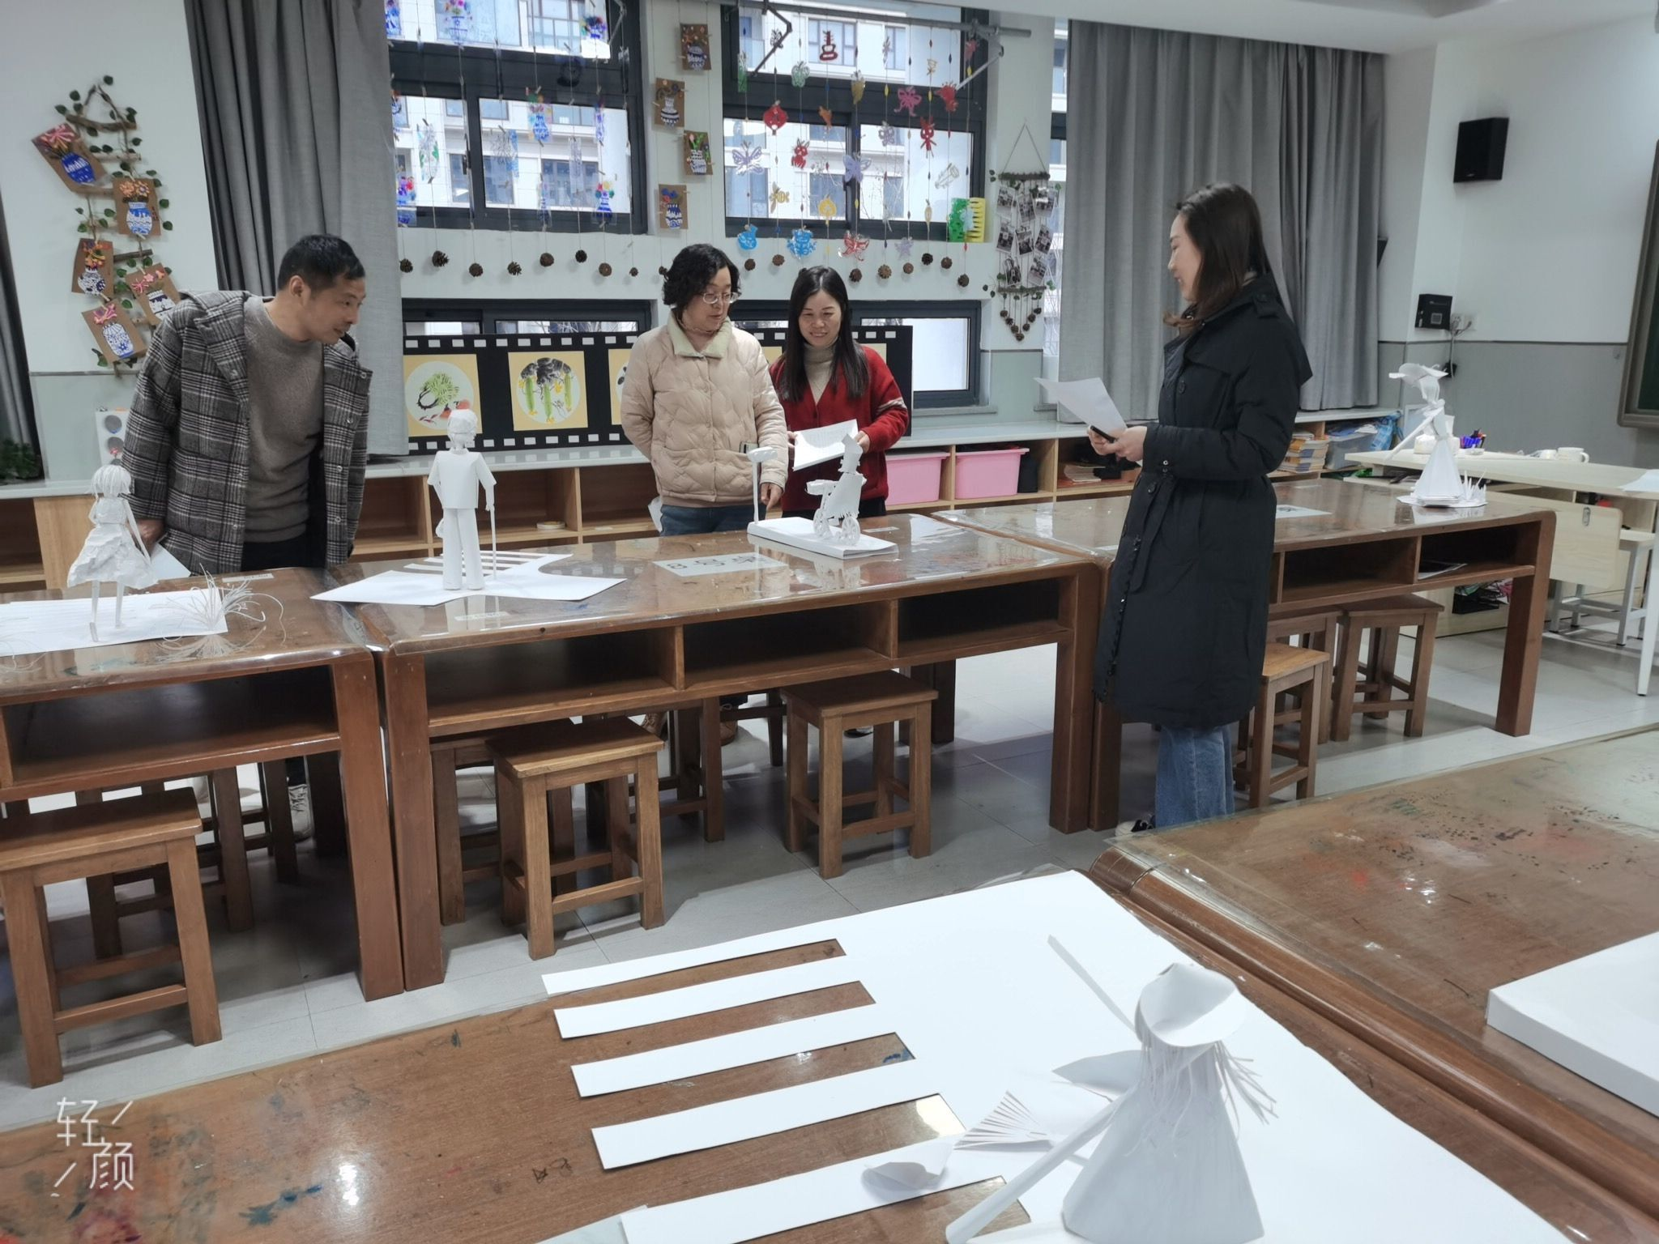
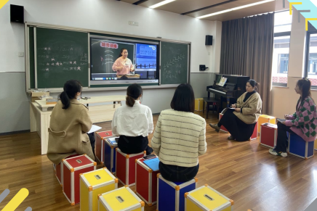
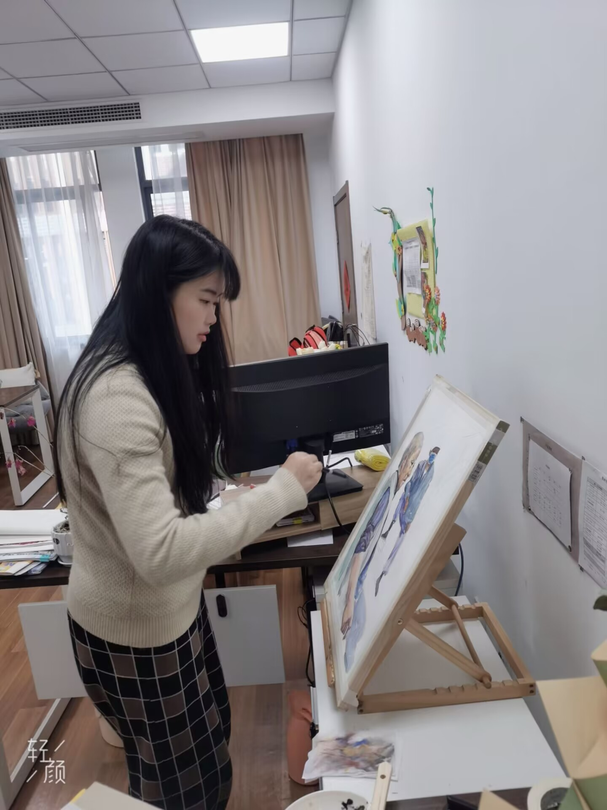
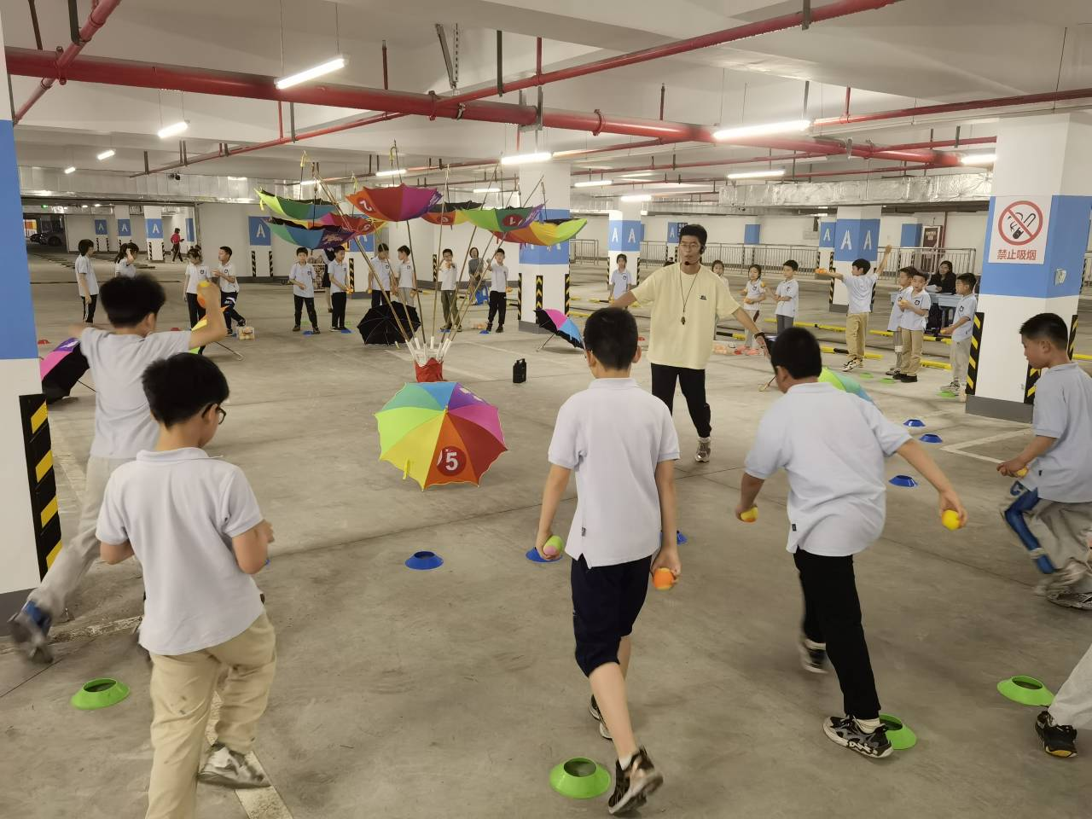
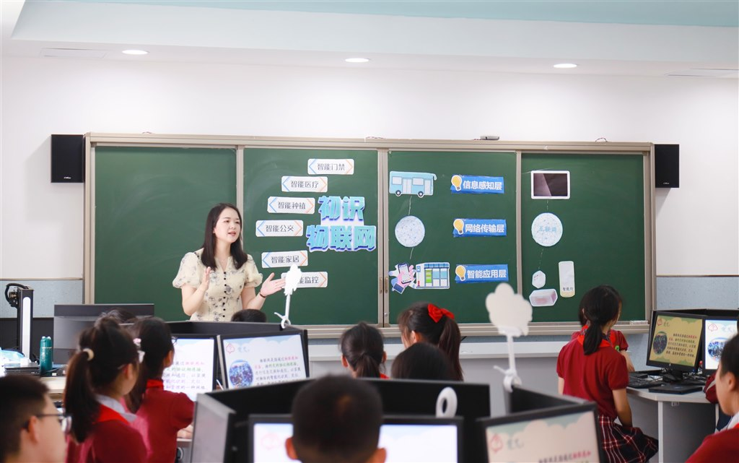
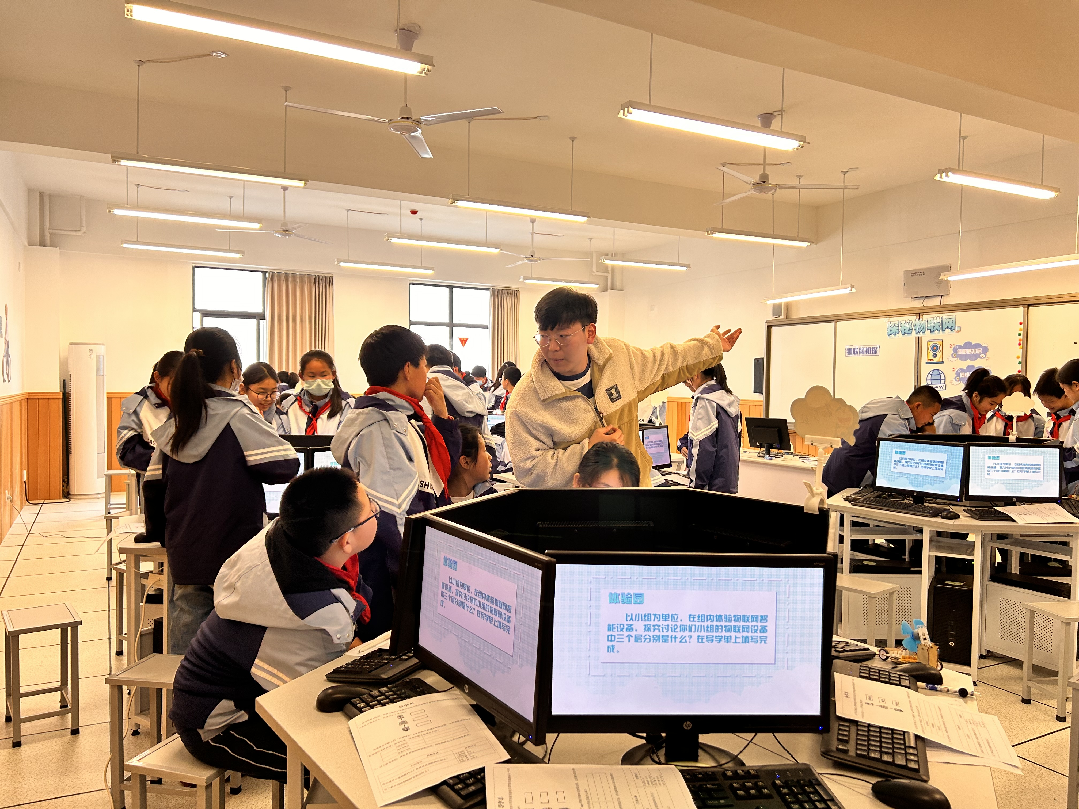
3.
以内外联动为机制，丰化教师发展内驱力
内：区基本功大赛
外：学习、吸纳

Slide 12
附表4：基本功获奖一览表

Slide 13
叁
叁
漠漠水田飞白鹭
阴阴夏木啭黄鹂
培养学生综合化能力，促学生素养发展

Slide 14
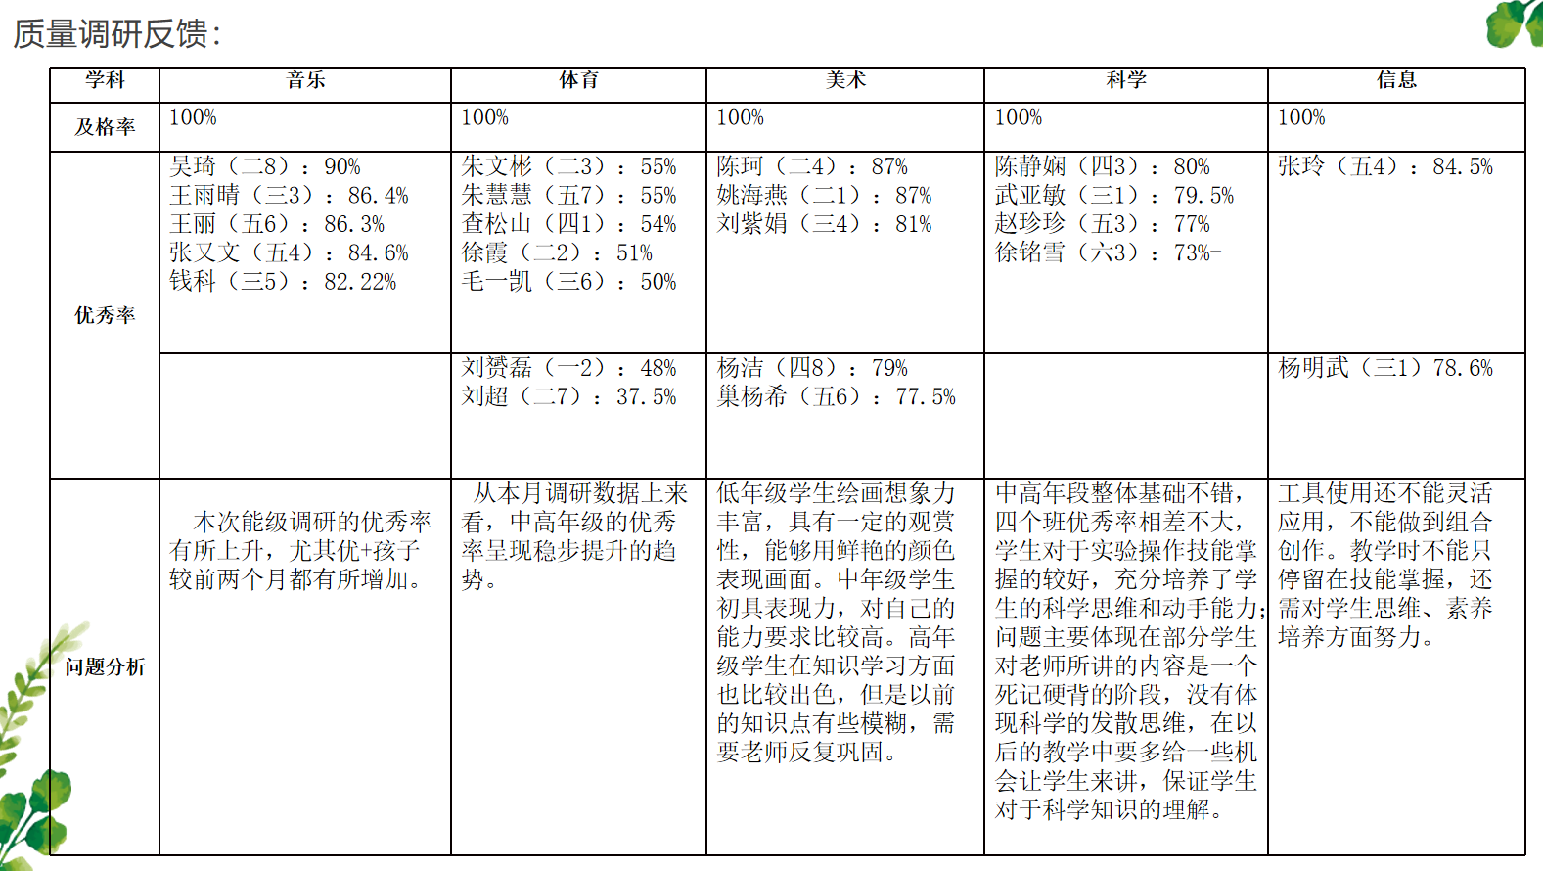
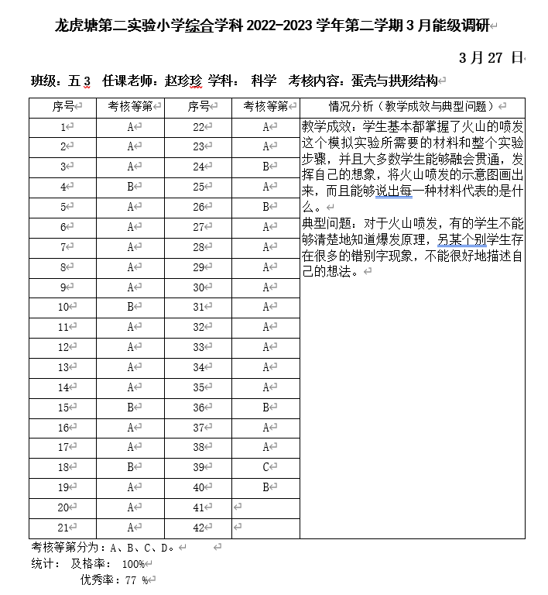
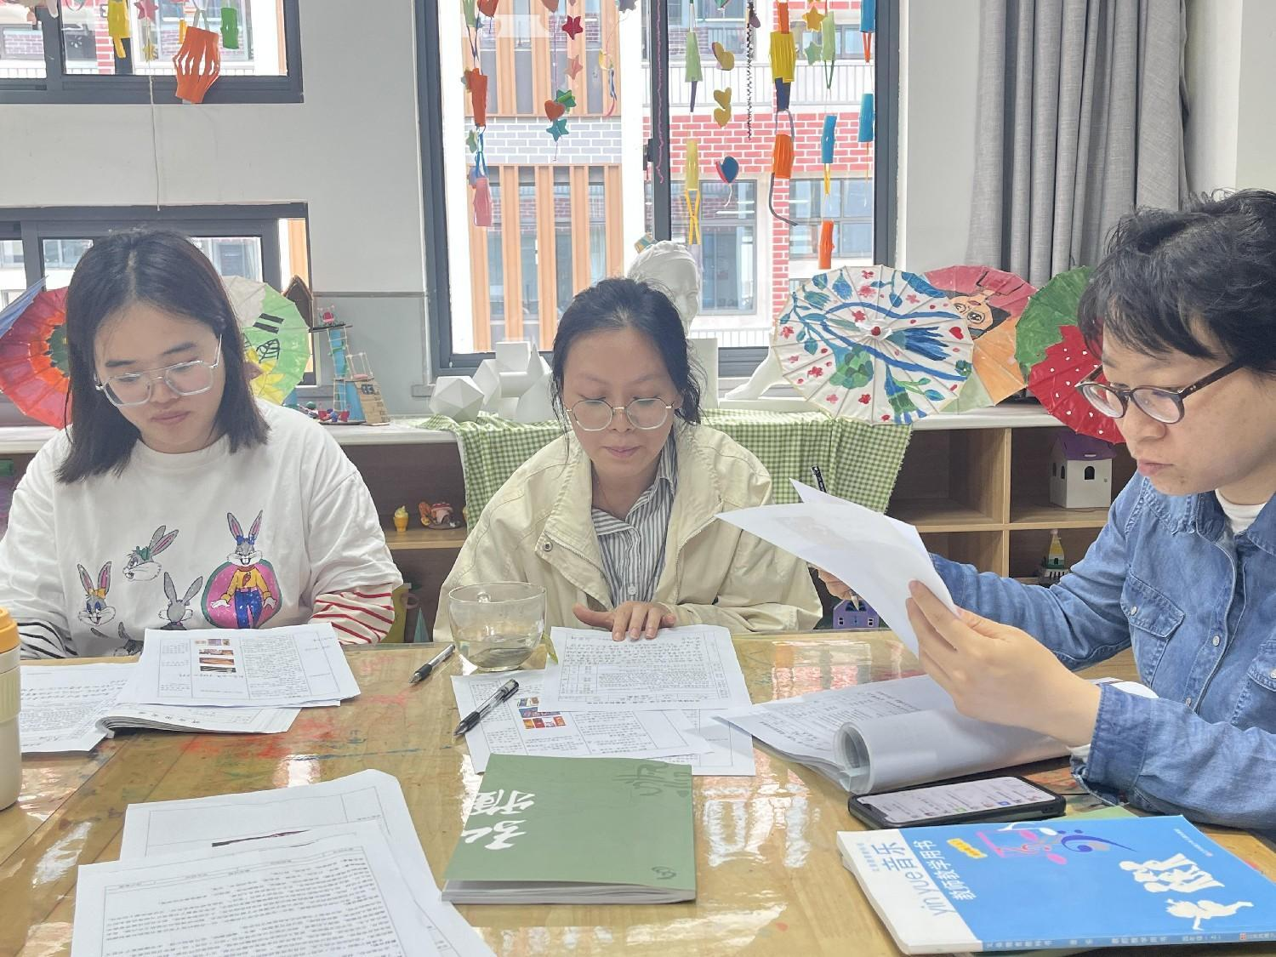
1.
聚焦学科核心素养， 形成梯度培养目标
月调研
关注日常课程实施
月能级调研
关注学生关键能力的阶段性成长
月反馈、质量分析
促进学生能力发展

Slide 15
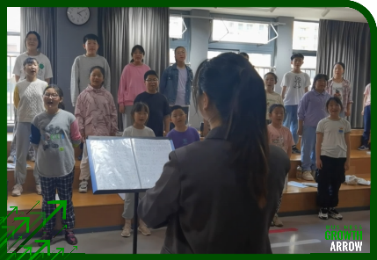
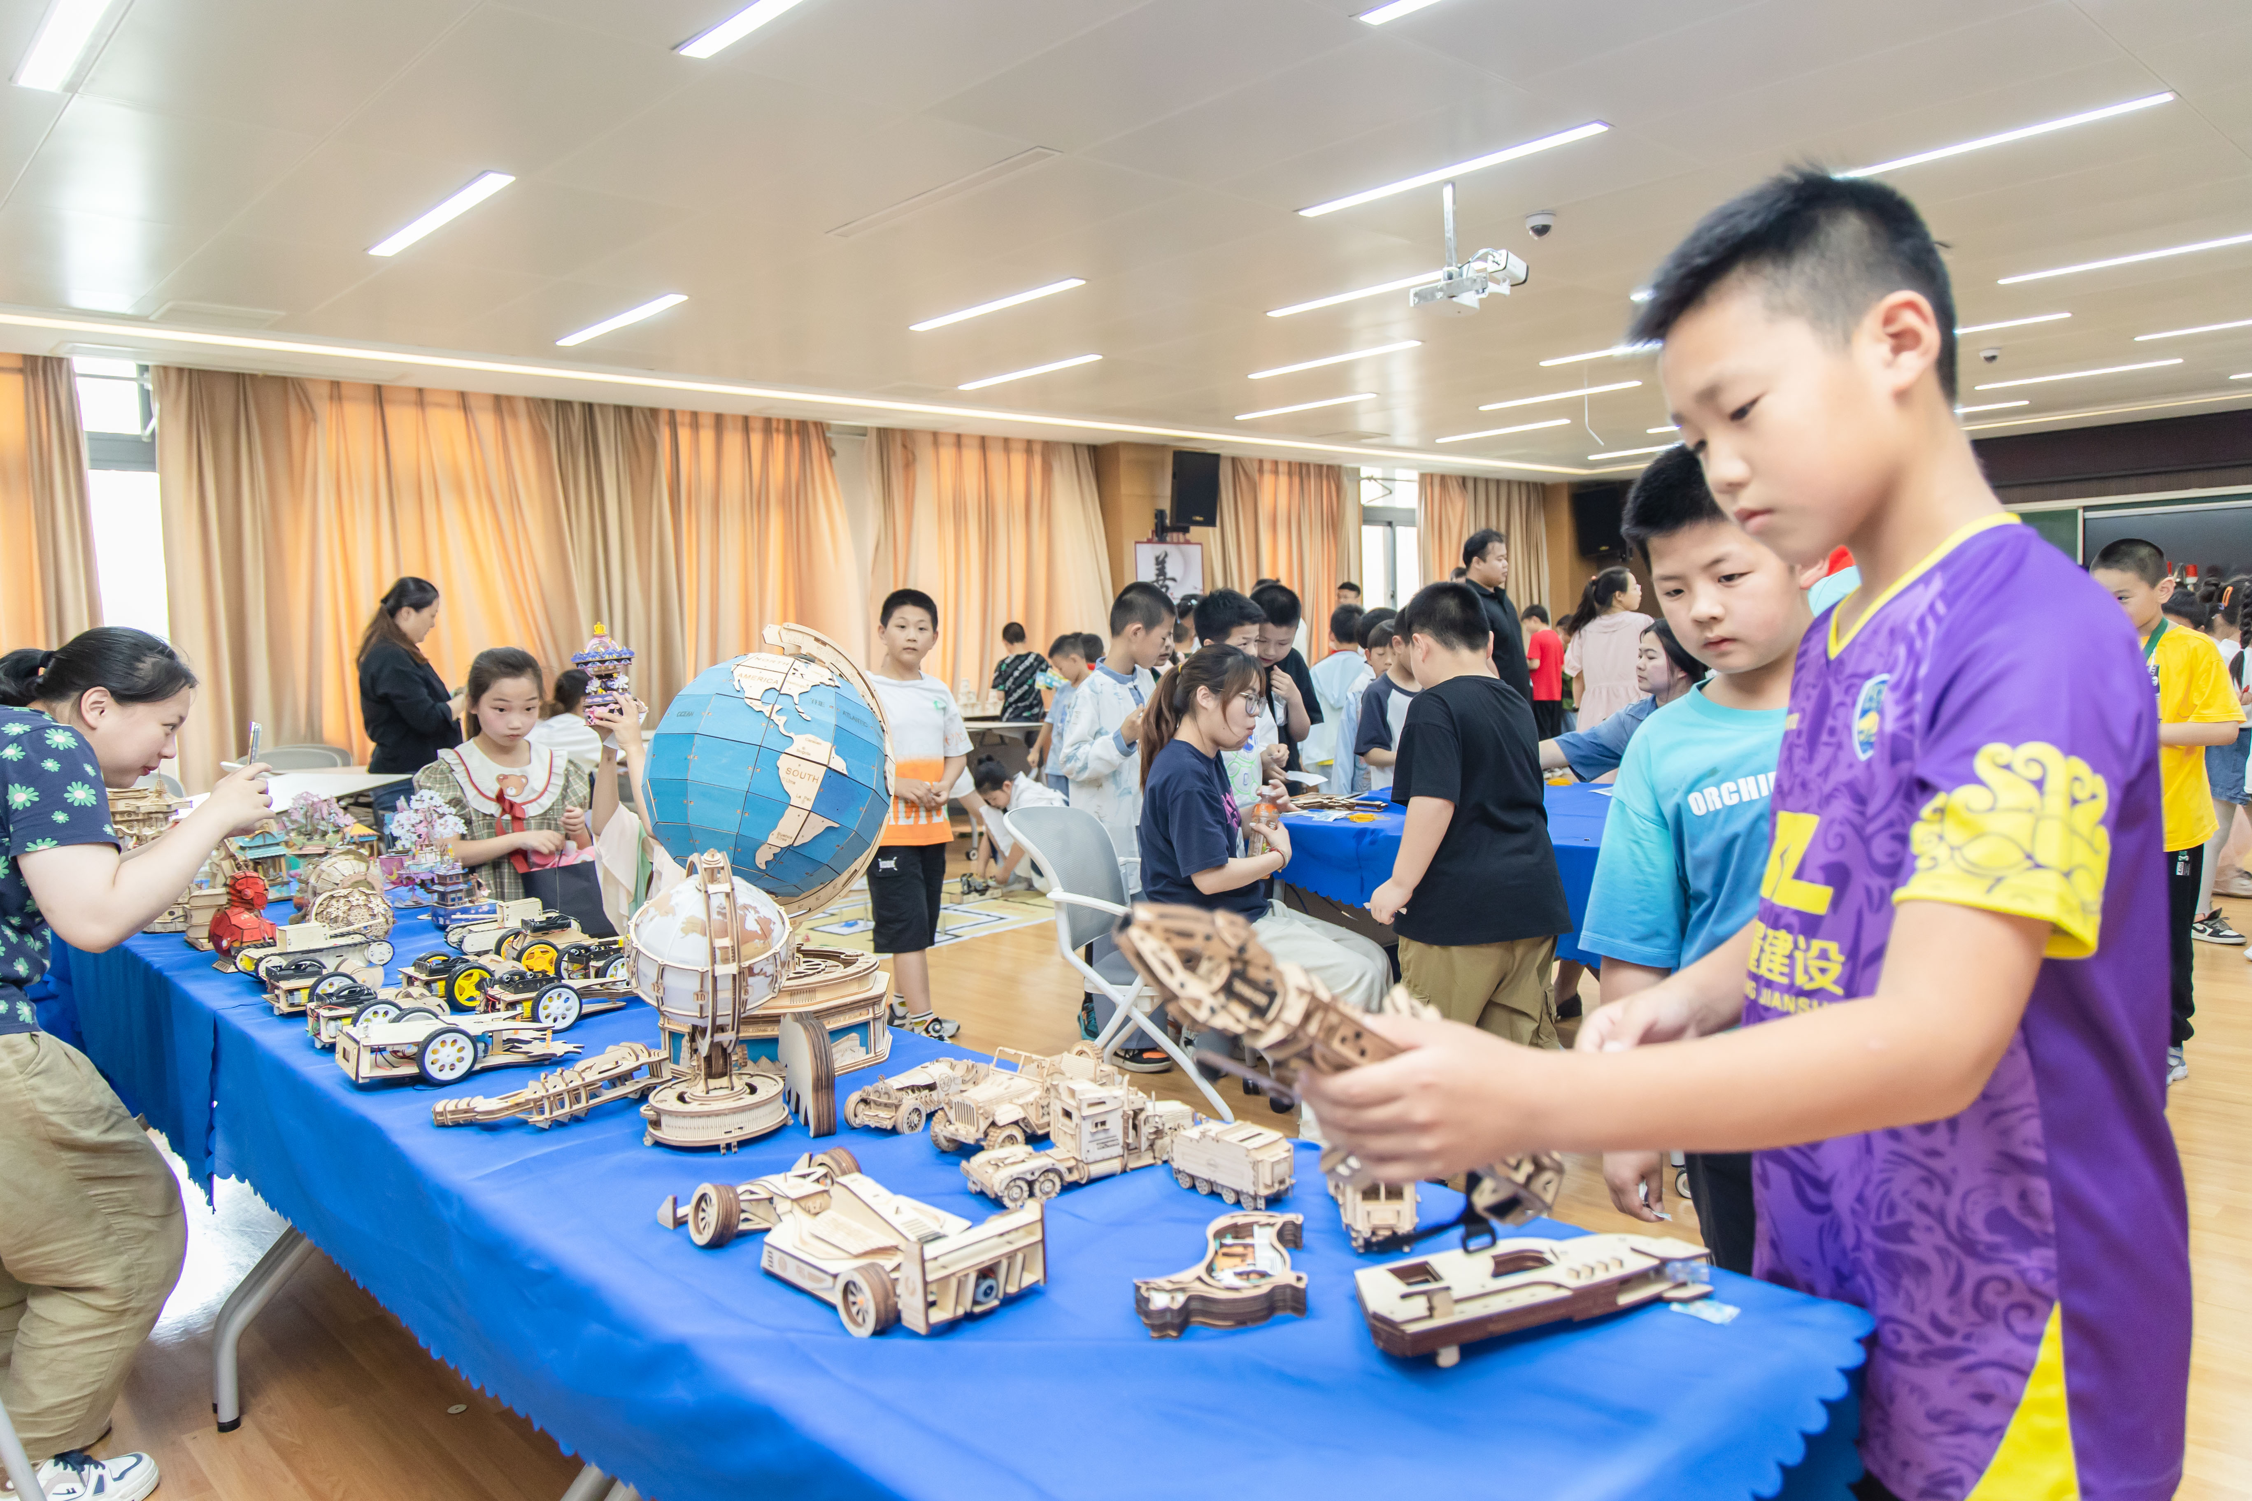
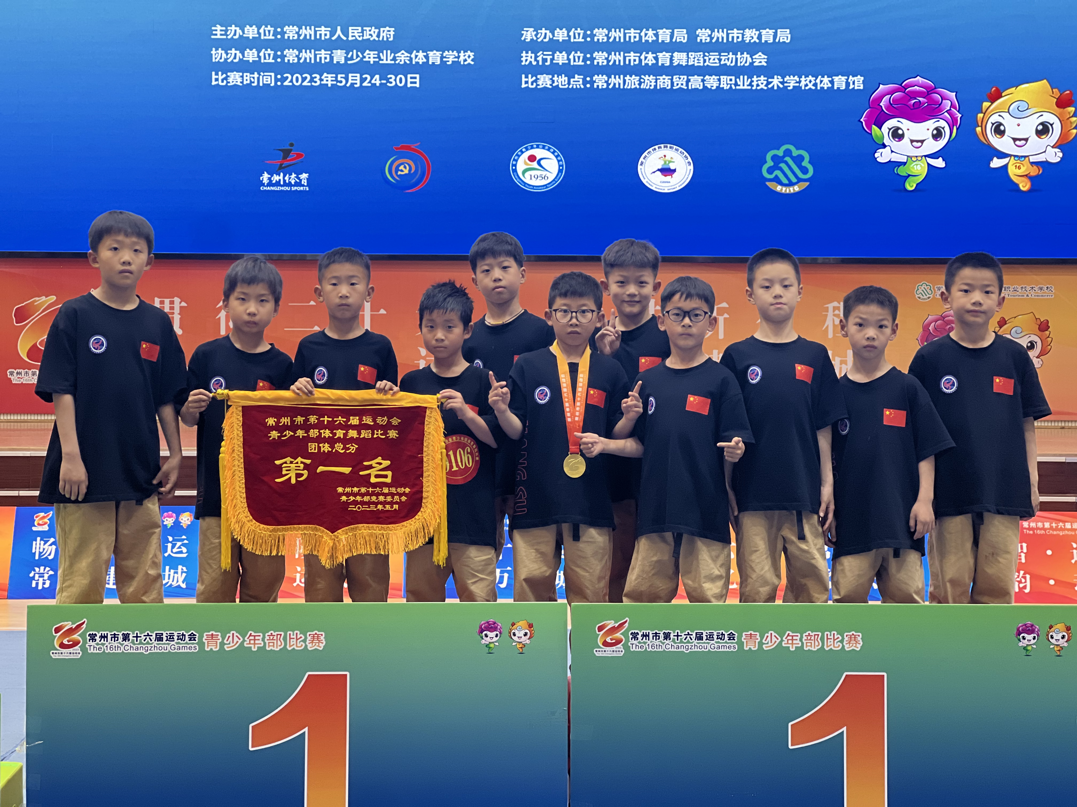
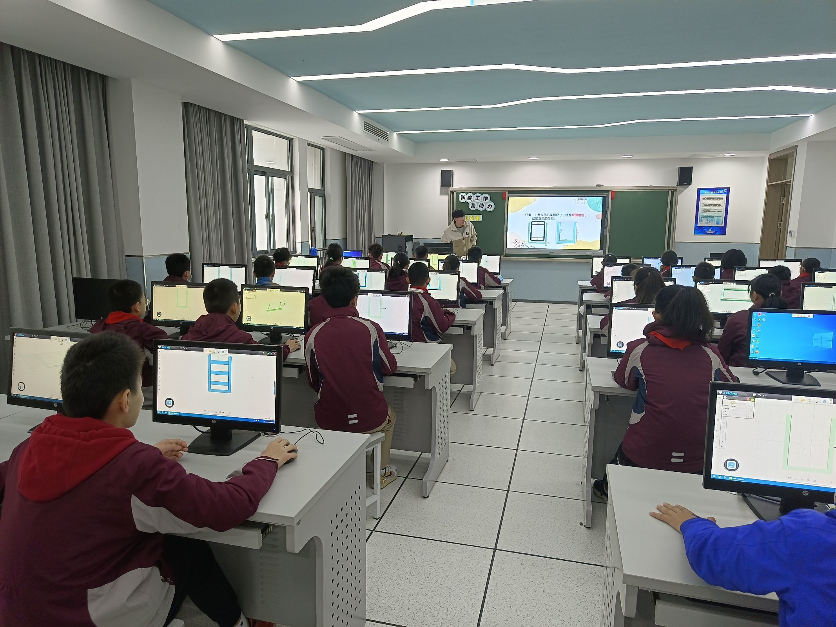
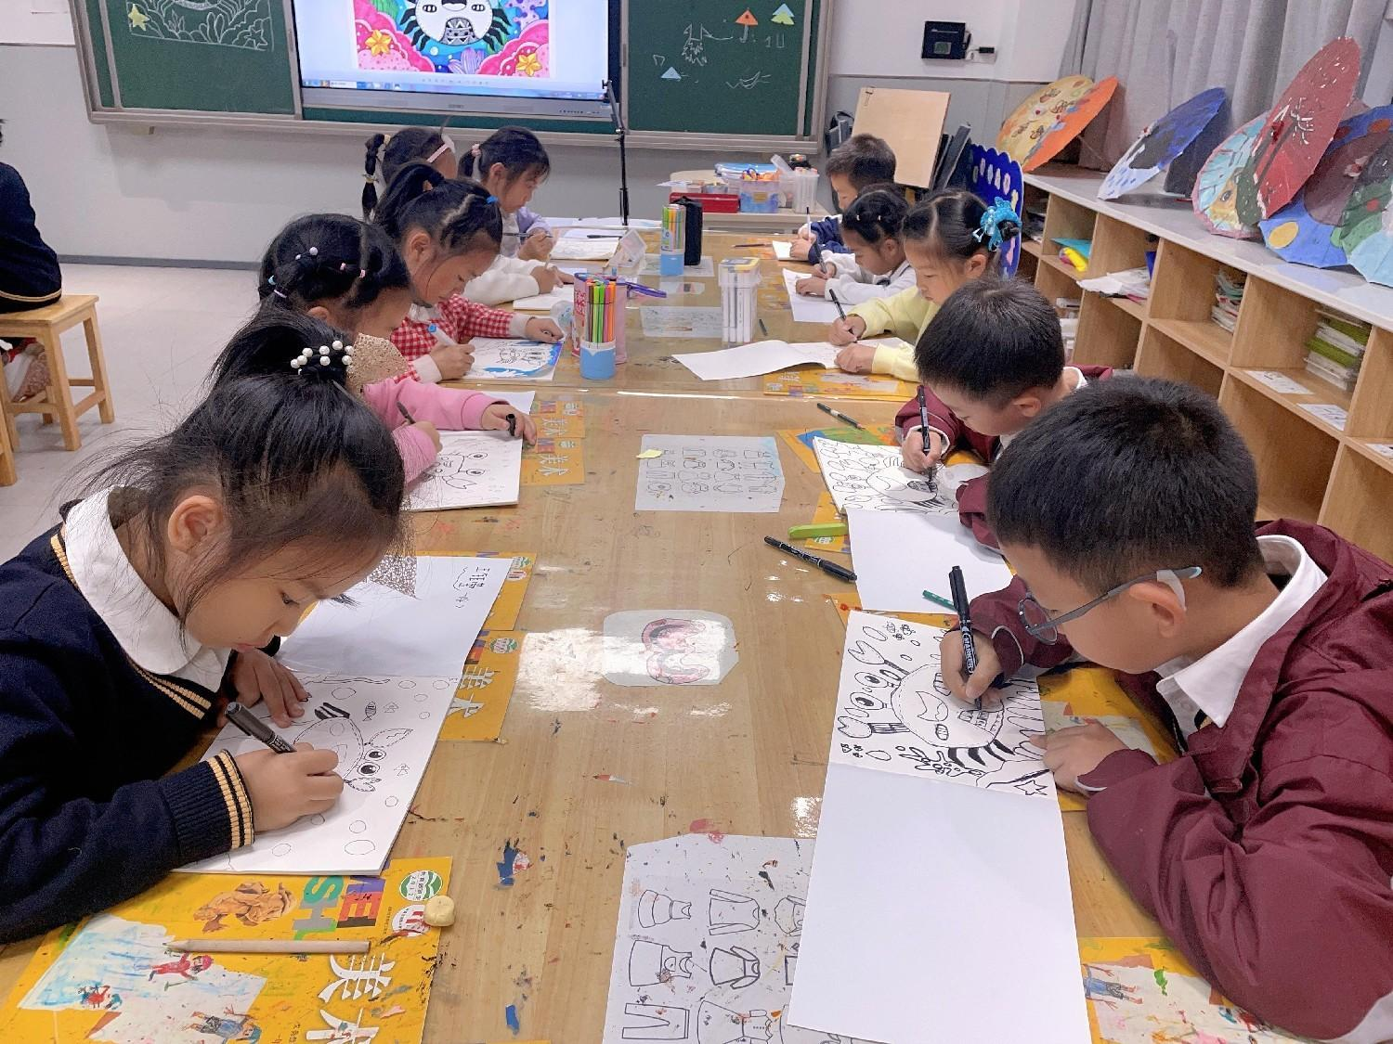
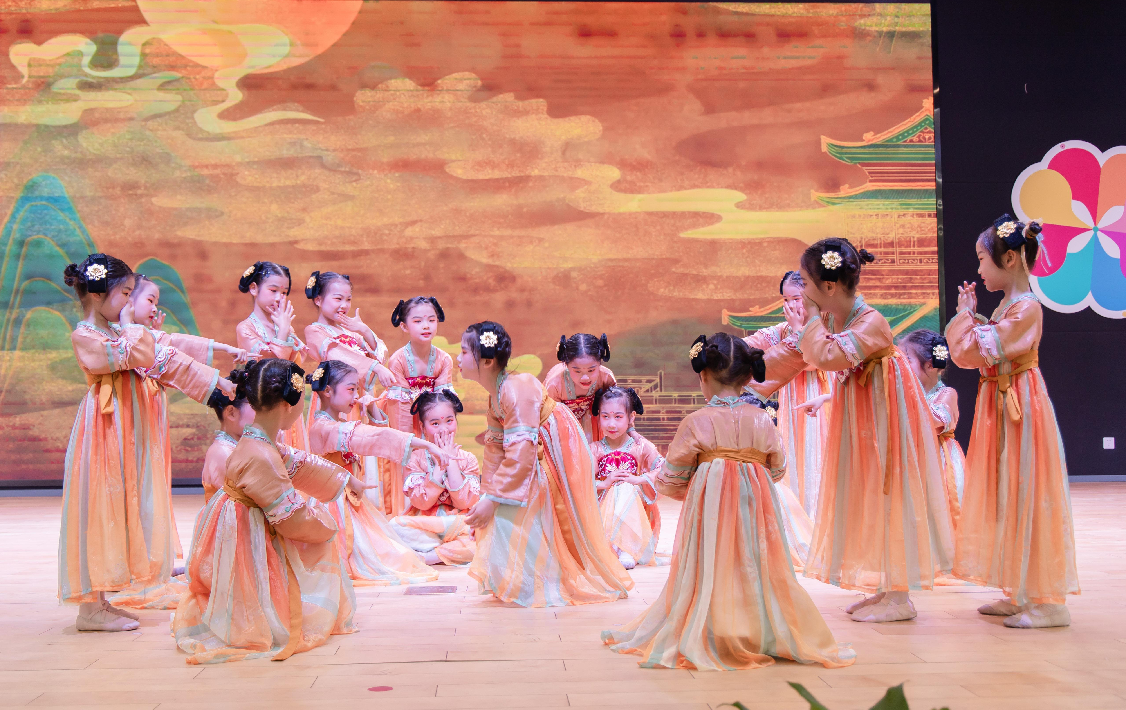
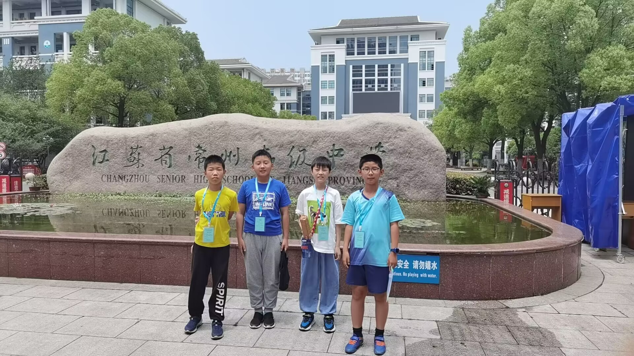
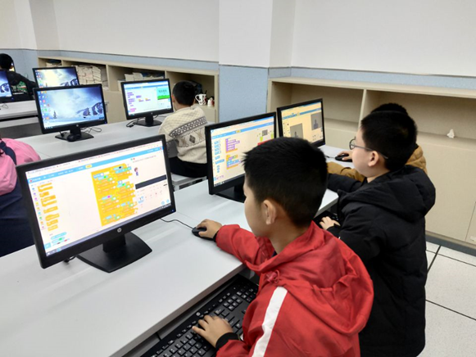
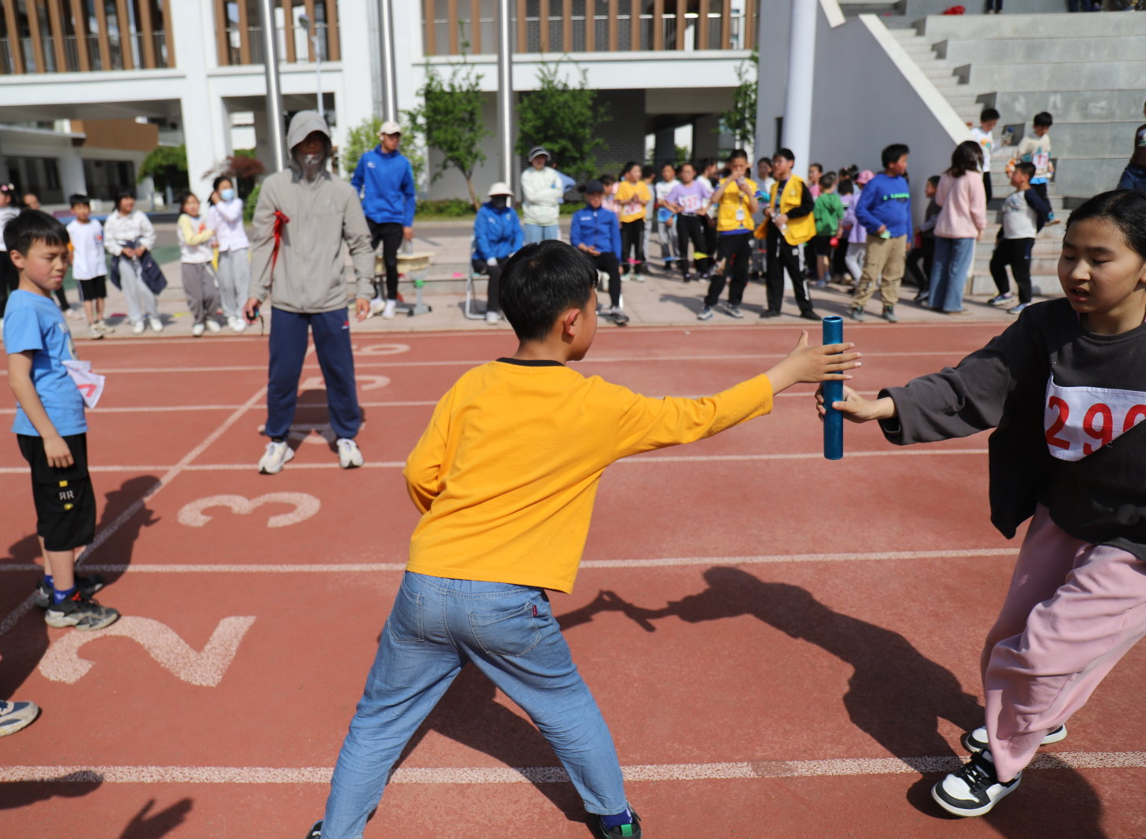
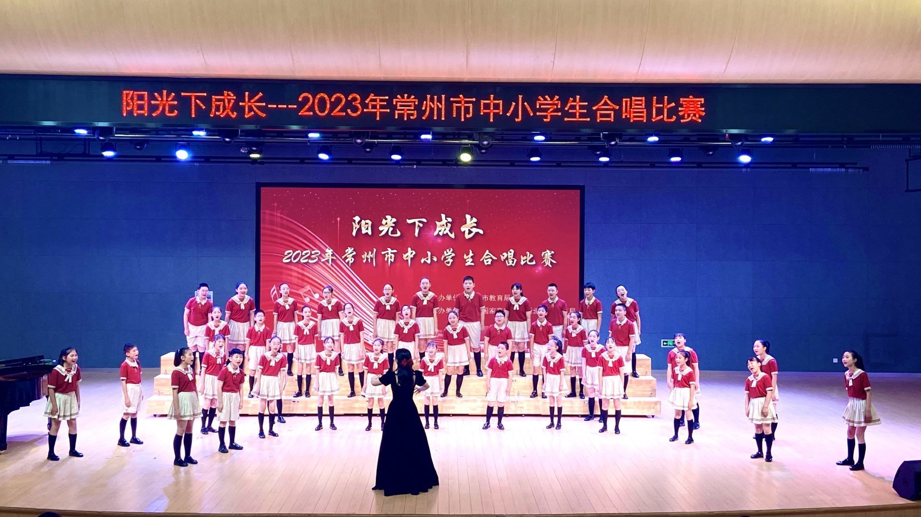
2.
聚焦课程内涵建设，促进学生个性化的培养

Slide 16
附表5：学生获奖一览表
序号 | 姓名 | 学科 | 获奖姓名或团体 | 获奖名称 | 级别 | 奖项等次 | 时间 | 授奖单位
1 | 张又文、王雨晴、钱科 | 音乐 | 团体 | 2023新北区中小学合唱比赛 | 区级 | 一等奖 | 202305 | 新北区教育局
2 | 毛一凯、徐霞、朱文彬 | 体育 | 团体 | 2023年常州市第十六届运动会暨新北区中小学跆拳道锦标赛 | 区级 | 三等奖 | 202304 | 新北区教育局
3 | 巢杨希 | 美术 | 王曦瑶、李玥瑶 | 2023新北区中小学生信息素养提升实践活动 | 区级 | 三等奖 | 202304 | 常州市新北区教师发展中心
4 | 巢杨希 | 美术 | 王曦瑶 | 2022新北区中小学生信息素养提升实践活动 | 区级 | 三等奖 | 202301 | 常州市新北区教师发展中心
5 | 姚海燕 | 美术 | 李睿 | 新北区中小学生信息素养提升实践活动 | 区级 | 一等奖 | 202301 | 新北区教师发展中心
6 | 姚海燕 | 美术 | 沈歆瑶 | 新北区中小学生信息素养提升实践活动 | 区级 | 一等奖 | 202304 | 新北区教师发展中心
7 | 徐铭雪 姚海燕 | 科学 | 刘欣王梓 丁泽一 等 | 2023年新北区建筑模型大赛 | 区级 | 二等奖 | 202306 | 新北区教育局
8 | 毛一凯、徐霞、朱文彬 | 体育 | 周涛 | 2023年常州市第十六届运动会暨新北区中小学跆拳道锦标赛 | 区级 | 第二名 | 202304 | 新北区教育局
9 | 毛一凯、徐霞、朱文彬 | 体育 | 凡雨泽顾乐乐于九泽封靖淞 | 2023年常州市第十六届运动会暨新北区中小学跆拳道锦标赛 | 区级 | 第三名 | 202304 | 新北区教育局
10 | 毛一凯、徐霞、朱文彬 | 体育 | 王熙舜韩锦芃 | 2023年常州市第十六届运动会暨新北区中小学跆拳道锦标赛 | 区级 | 第三名 | 202304 | 新北区教育局
11 | 张又文、王雨晴、钱科 | 音乐 | 团体 | 2023年常州市中小学合唱比赛 | 市级 | 一等奖 | 202305 | 常州市教育局
12 | 巢杨希 | 美术 | 李玥瑶 | 常州市第十五届“生命之水”主题教育活动 | 市级 | 二等奖 | 202303 | 常州市教育局
13 | 张玲、杨明武 | 信息 | 团体 | 江苏省科技模型大赛 | 省级 | 一等奖 | 202301 | 江苏省教育厅
14 | 张玲、杨明武 | 信息 | 团体 | 常州市创意编程与智能设计大赛 | 市级 | 优秀团体 | 202305 | 常州市教育局
15 | 张玲、杨明武 | 信息 | 陈王轩、高雨阳等 | 常州市程序设计小能手比赛 | 市级 | 一二等奖 | 202305 | 常州市教育局
16 | 张玲、杨明武 | 信息 | 团体 | 常州市青少年车模竞赛比赛 | 市级 | 一等奖 | 202305 | 常州市教育局
17 | 张玲、杨明武 | 信息 | 团体 | 常州市青少年电子技师大赛 | 市级 | 二等奖 | 202302 | 常州市教育局
18 | 张玲、杨明武 | 信息 | 团体 | 常州市益智科技乐创竞赛 | 市级 | 一等奖 | 202305 | 常州市教育局
19 | 张玲、杨明武 | 信息 | 团体 | 新北区机器人大赛 | 区级 | 二等奖 | 202305 | （新北区）教育局
20 | 张玲、杨明武 | 信息 | 团体 | 新北区青少年儿童益智科技竞赛 | 区级 | 二等奖 | 202305 | （新北区）教育局

Slide 17
肆
肆
漠漠水田飞白鹭
阴阴夏木啭黄鹂
努力方向

Slide 18
1.进一步深化新课标理念的学习与内化，发挥学科组教学研究日功能，将理念落地课堂。同时深化“大单元”教学、跨学科教学等理念，逐步进行课堂实施的探索。
2.进一步完善教师发展团机制，根据不同的发展需求，制定不同的发展规划，定好目标，形成阶段性、序列目标达成。
3.进一步清晰学生培养目标，制定知识与技能两方面的序列培养方案，进一步完善月能级考核机制，有效提高学生培养质量。

Slide 19
以山海为引，与星河共耀， 踵事增华，共同奔赴，
一路创造美的教育

Slide 20
PART
ONE

Slide 21
PART
ONE
添加文本信息
填写副标题
1,254
154
6K+
100%
添加文本信息
添加文本信息
添加文本信息
添加文本信息
标题数字等都可以通过点击和重新输入进行更改。建议正文14号字，1.3倍字间距。
标题数字等都可以通过点击和重新输入进行更改。建议正文14号字，1.3倍字间距。
标题数字等都可以通过点击和重新输入进行更改。建议正文14号字，1.3倍字间距。
标题数字等都可以通过点击和重新输入进行更改。建议正文14号字，1.3倍字间距。

Slide 22
PART
ONE
添加文本信息
填写副标题
添加文本信息
点击此处添加文本信息。标题数字等都可以通过点击和重新输入进行更改，顶部“开始”面板中可以对字体、字号、颜色、行距等进行修改。建议正文13号字，1.3倍字间距。
添加文本信息
点击此处添加文本信息。标题数字等都可以通过点击和重新输入进行更改，顶部“开始”面板中可以对字体、字号、颜色、行距等进行修改。建议正文14号字，1.3倍字间距。

Slide 23
感谢聆听
工作总结/活动策划通用模板
GENERAL TEMPLATE FOR SMALL AND FRESH LITERATURE AND ART
云渺设计

